Slide 1
Ecuaciones Diferenciales Ordinarias
Liliana Hernández
Ing. Qca. Ph.D.

Slide 2
DEFINICIÓN
Ecuación diferencial:
Ecuación que contiene derivadas de una o más variables dependientes con respecto a una o más variables independientes.
Ordinaria
Parcial
Derivadas de una o más variables dependientes con respecto a una variable independiente.
Derivadas de una o más variables dependientes con respecto a dos o más variables independientes.

Slide 3
PROBLEMA DE VALOR INICIAL
Cuando se desea resolver una ecuación diferencial sujeta a condiciones predefinidas (iniciales)
Ejemplo:
Resolver
Sujeta a
Condición inicial

Slide 4
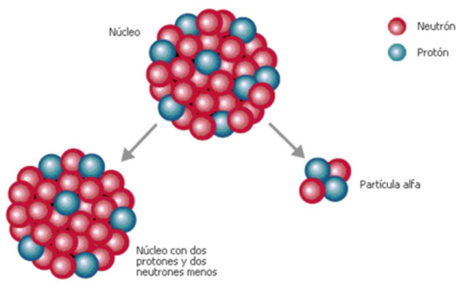
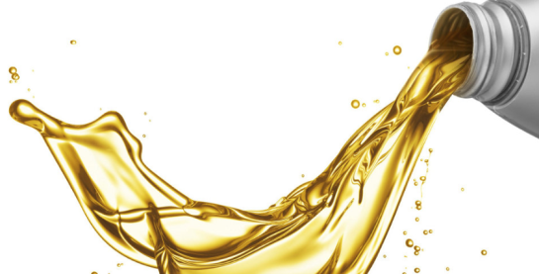
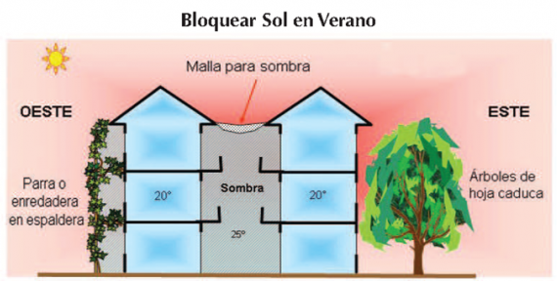
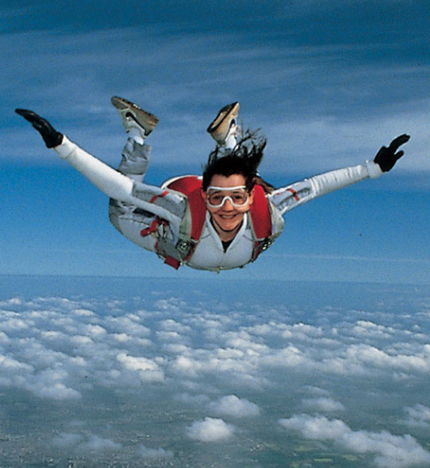
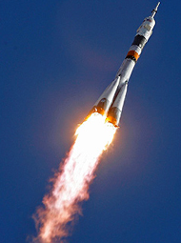
MODELAMIENTO MATEMÁTICO CON ECUACIONES DIFERENCIALES ORDINARIAS (EDOs)

Slide 5
Dinámica de poblaciones
Modelo de Malthus:
Cuando una población no está sujeta a factores externos (falta de alimentos, competencia por el hábitat, presencia de un depredador…) la velocidad de crecimiento es proporcional al número de individuos que la componen.
Puede ser:
r < 0; r > 0
Constante que caracteriza la tasa de crecimiento de la población (experimental).

Slide 6
Dinámica de poblaciones
Ecuación logística:
Cuando el crecimiento exponencial de la población se ve limitado por la escasez de recursos (alimentos) y los individuos “compiten” por ellos.
Crecimiento natural de la población
Competencia de los individuos por el alimento

Slide 7
Dinámica de poblaciones
Modelo presa-depredador (sistema Lotka-Volterra):
En un ecosistema con dos poblaciones de especies distintas, donde una de ellas es el alimento de la otra.
Crecimiento natural de la presa
Interacción de ambas especies
Crecimiento natural del depredador (sin presa)

Slide 8
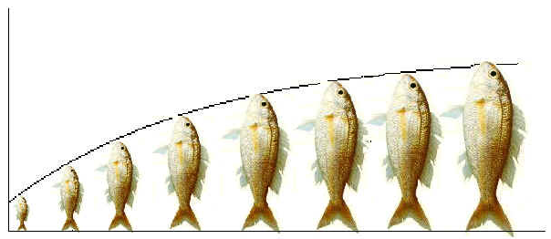
Dinámica de crecimiento de un individuo
Modelo de Bertalanffy:
La velocidad de crecimiento es proporcional a la diferencia entre la longitud actual y la máxima permisible.
Talla máxima de la especie
es > 0
constante propia de cada especie

Slide 9
Ley de enfriamiento de Newton
Calentamiento de edificios:
La velocidad a la que cambia la temperatura de un objeto es proporcional a la diferencia entre su temperatura y la del medio donde se encuentra.
+ Calentamiento
- Enfriamiento
Constante de tiempo del edificio
Temperatura del medio

Slide 10
Decaimiento exponencial
Desintegración radiactiva (datación por radiocarbono)
La velocidad de desintegración de una sustancia radiactiva es proporcional al número de átomos existentes de dicha sustancia.
Constante de descomposición y/o decaimiento

Slide 11
Movimiento de cuerpos
Movimiento en caída libre
Sí:
Gravedad

Slide 12
Movimiento de cuerpos
Fricción el fluidos (paracaidista):
Sí:
Densidad del aire
Área paracaidista
Factor de forma paracaidista
Gravedad
Constante de proporcionalidad

Slide 13
Movimiento de cuerpos
Vibraciones mecánicas (oscilación de un mástil):
Sí:
Constante de amortiguamiento
Constante de recuperación

Slide 14
Flujo de fluidos
Mezclado (Concentración de la mezcla C_{A}):
Volumen del tanque
Concentración flujo de entrada
Flujo del fluido

Slide 15
Flujo de fluidos
Vaciado de un tanque:
Área del agujero
A_{w}
A₀
Área del tanque
Gravedad

Slide 16
MÉTODOS NUMÉRICOS
Para resolver Ecuaciones Diferenciales Ordinarias

Slide 17
Euler
$$\frac{dy}{dx}=f(x,y)$$
Ecuación:
Sujeta a:
$$y\left(0\right)=y_{0}$$
Recurrencia:
$$y_{1}=y_{0}+hf\left(x_{0},y_{0}\right)$$

Slide 18
Runge-Kutta (orden 4)
$$\frac{dy}{dx}=f(x,y)$$
Ecuación:
Sujeta a:
$$y\left(0\right)=y_{0}$$
$$k_{1}=hf\left(x_{0},y_{0}\right)$$
$$k_{2}=hf\left(x_{0}+\frac{1}{2}h,y_{0}+\frac{1}{2}k_{1}\right)$$
Recurrencia:
$$k_{2}=hf\left(x_{0}+\frac{1}{2}h,y_{0}+\frac{1}{2}k_{2}\right)$$
$$k_{4}=hf\left(x_{0}+h,y_{0}+k_{3}\right)$$
$$y_{1}=y_{0}+\frac{1}{6}\left(k_{1}+2k_{2}+2k_{3}+k_{4}\right)$$

